Slide 1

V3
Výukový materiál pro 8.ročník
Autor materiálu: Mgr. Martin Holý
Další šíření materiálu je možné pouze se souhlasem autora

Slide 2
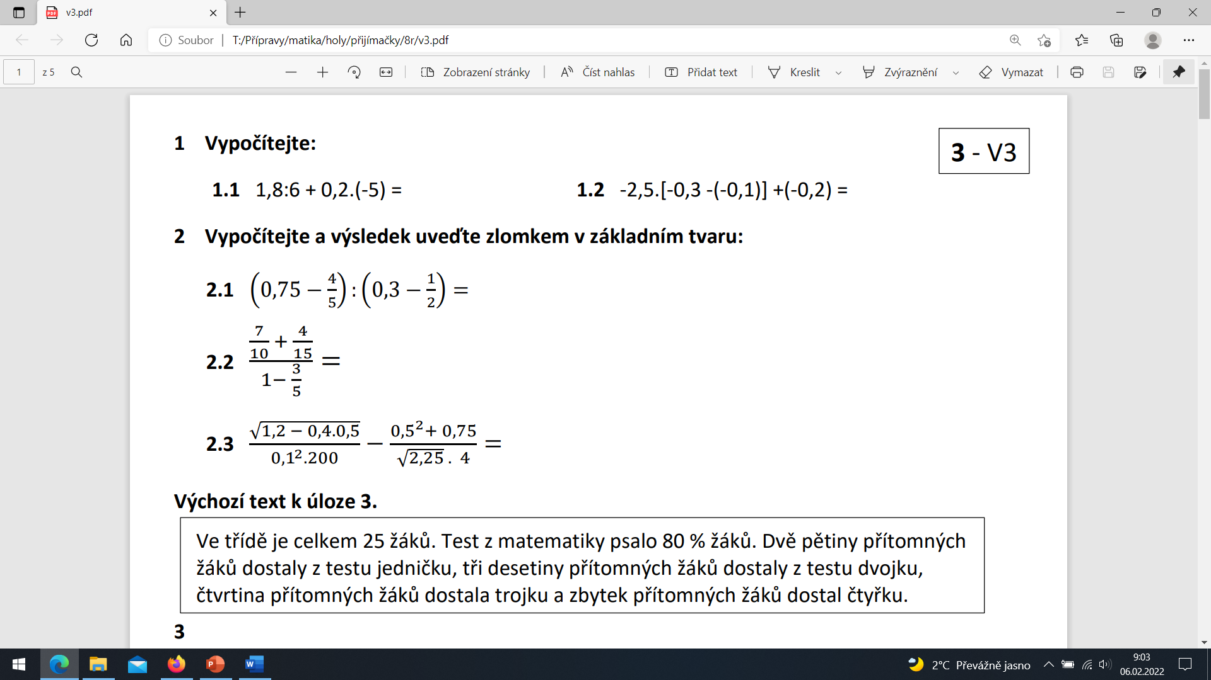
V-3
0,3 – 1 = -0,7
+0,1
-0,2
0,5
-2,5.(-0,2) – 0,2 =
0,3

Slide 3
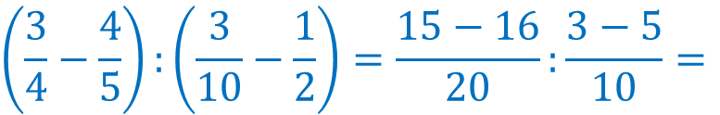
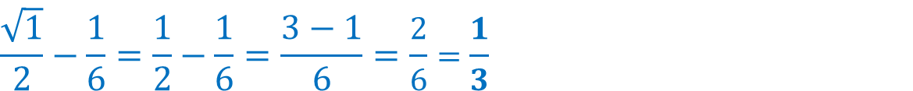
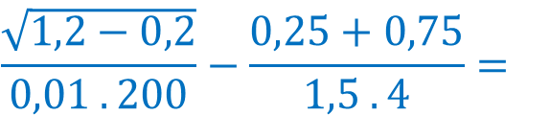
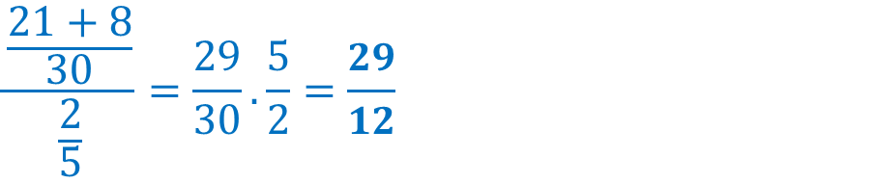
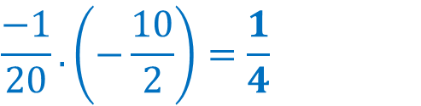
V-3
$$\left(\frac{3}{4}−\frac{4}{5}\right):\left(\frac{3}{10}−\frac{1}{2}\right)=\frac{15−16}{20}:\frac{3−5}{10}=$$
1
$$\frac{−1}{20}.\left(−\frac{10}{2}\right)=\frac{1}{4}$$
2
1
$$\frac{\frac{21+8}{30}}{\frac{2}{5}}=\frac{29}{30}.\frac{5}{2}=\frac{29}{12}$$
6
$$\frac{\sqrt{1,2−0,2}}{0,01 . 200}−\frac{0,25+0,75}{1,5 . 4}=$$
$$\frac{\sqrt{1}}{2}−\frac{1}{6}=\frac{1}{2}−\frac{1}{6}=\frac{3−1}{6}=\frac{2}{6}=\frac{1}{3}$$

Slide 4
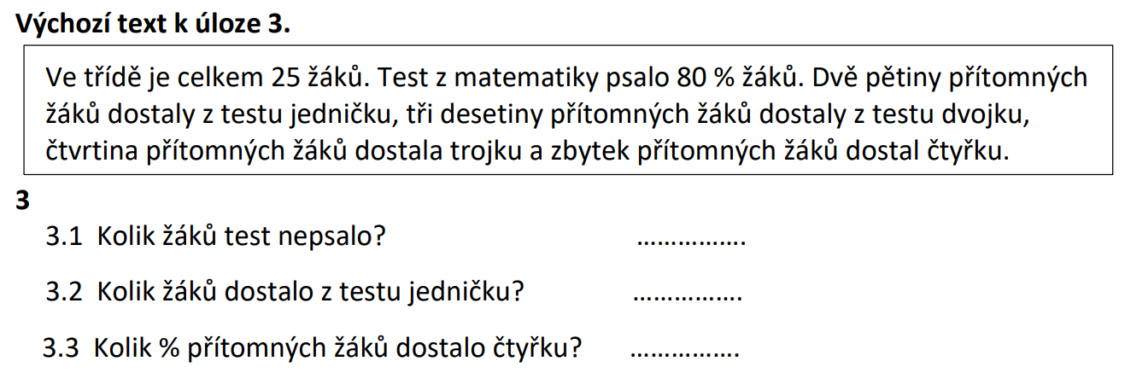
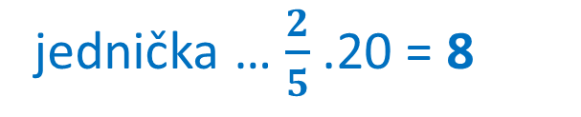
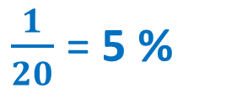


V-3
5
8
5 %
psalo … 80 % z 25 = 20
jednička … $\frac{2}{5}$.20 = 8
nepsalo … 25 – 20 = 5
dvojka … $\frac{3}{10}$.20 = 6
trojka … $\frac{1}{4}$.20 = 5
čtyřka … 20 – 8 – 6 – 5 = 1
$\frac{1}{20}$ = 5 %

Slide 5
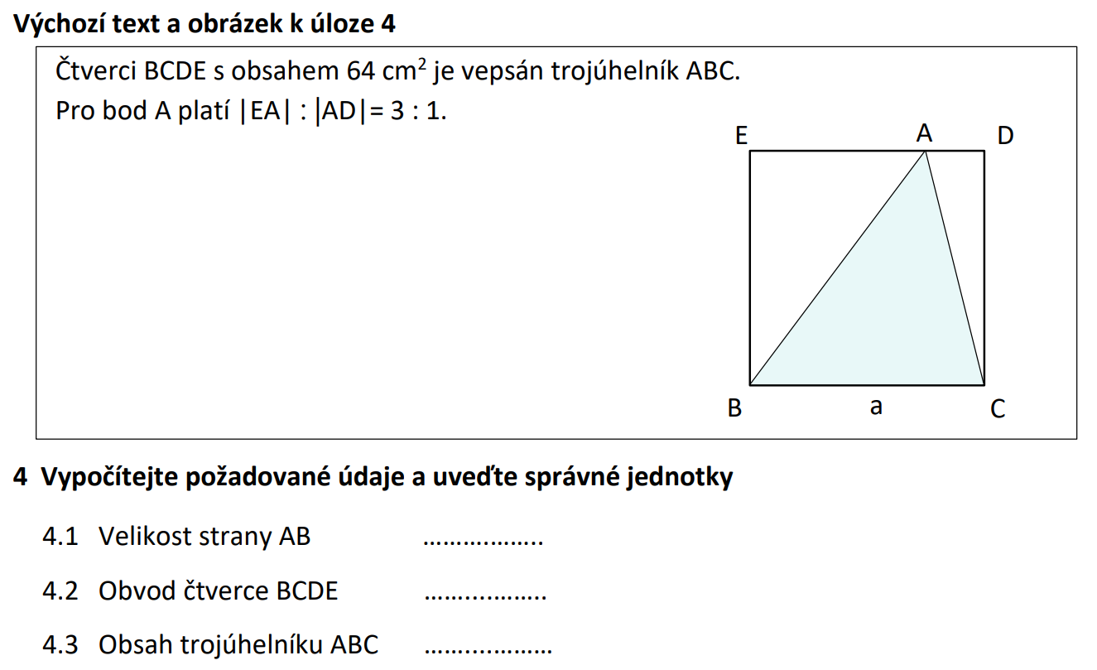

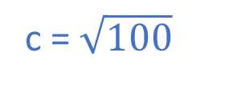
V-3
2 cm
6 cm
c² = 6² + 8²
o = 4 . a
c = $\sqrt{100}$
o = 4 . 8
c
c = 10 cm
o = 32 cm
8 cm
6 cm
= 8 cm
10 cm
S = $\frac{8 . 8 }{2}$
32 cm
32 cm²
S = 32 cm²

Slide 6
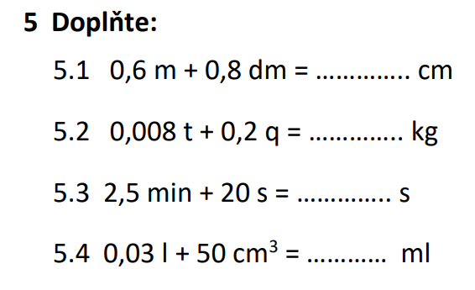
V-3
68
0,03 l = 30 ml
28
50 cm³= 50 ml
170
80 ml
80
0,6 m = 60 cm
0,008 t = 8 kg
2,5 min = 150 s
0,8 dm = 8 cm
0,2 q = 20 kg
20 s
68 cm
28 kg
170 s

Slide 7
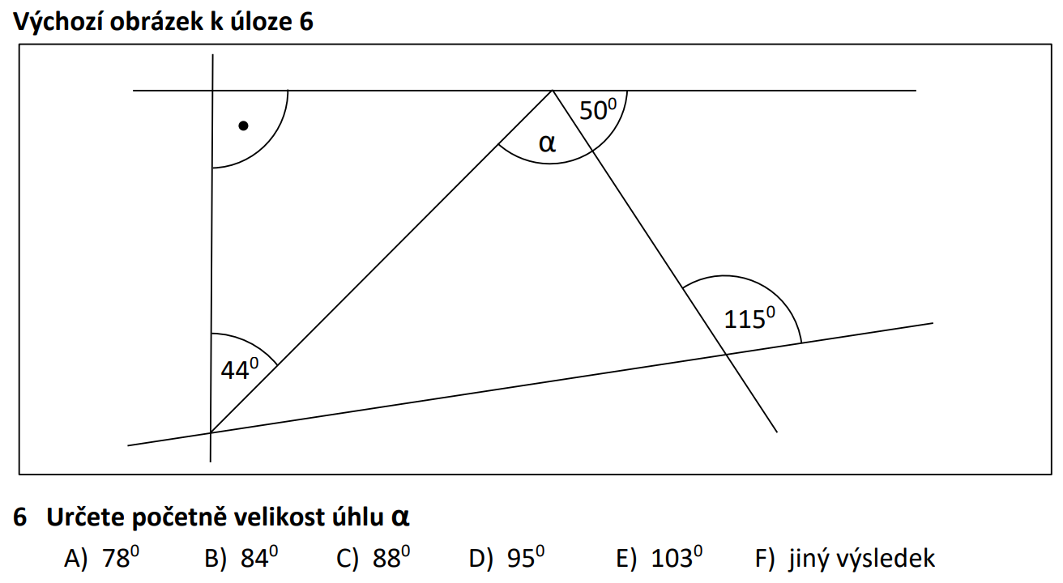
V-3
46⁰
180⁰ - (90⁰ + 44⁰) = 46⁰
α = 180⁰ - (50⁰ + 46⁰) = 84⁰

Slide 8
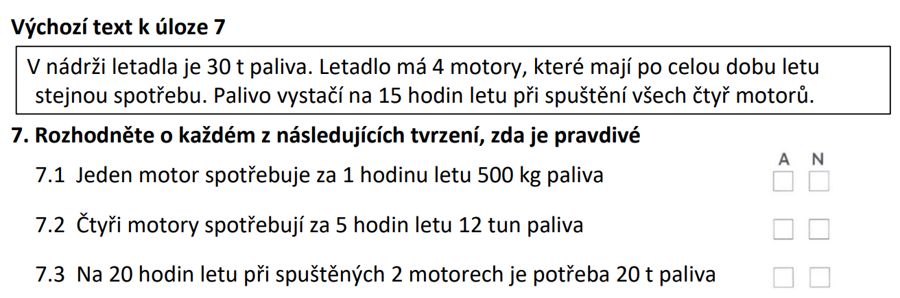
V-3
4 motory
4 motory
15 hodin …….. 30 t
15 hodin …….. 30 t
1 hodina …….. 2 t
5 hodin …….... 10 t
1 hodina
4 motory
4 motory …….. 2 t
15 hodin …….. 30 t
1 motor …….. 0,5 t = 500 kg
20 hodin …….. 40 t
20 hodin
4 motory …….. 40 t
2 motory …….. 20 t

Slide 9
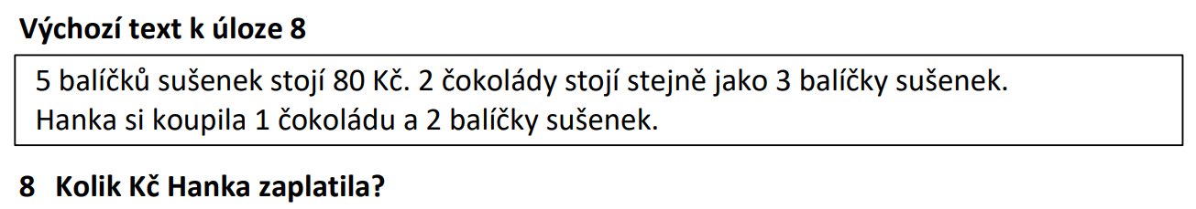
V-3
56 Kč
5 balíčků sušenek …….. 80 Kč
1 balíček sušenek …….. 80 : 5 = 16 Kč
3 balíčky sušenek …….. 3 . 16 = 48 Kč
=
2 čokolády…….. 48 Kč
1 čokoláda…….. 48 : 2 = 24 Kč
1 čokoláda + 2 balíčky sušenek …….. 24 + 2 . 16 = 56 Kč

Slide 10
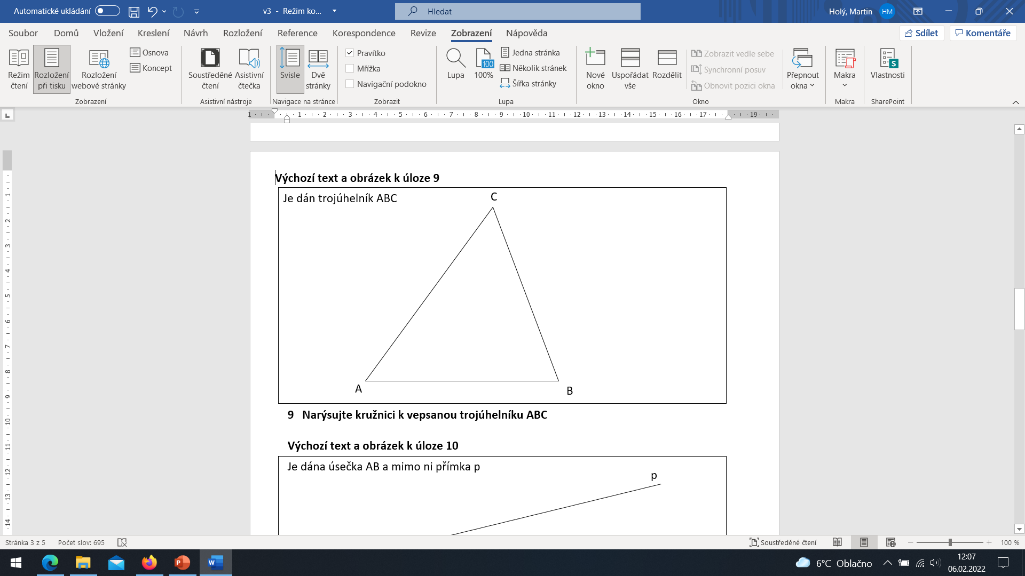
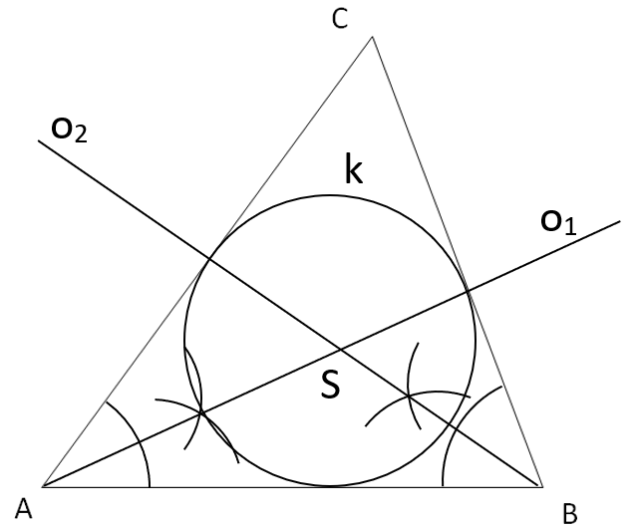
V-3

Slide 11
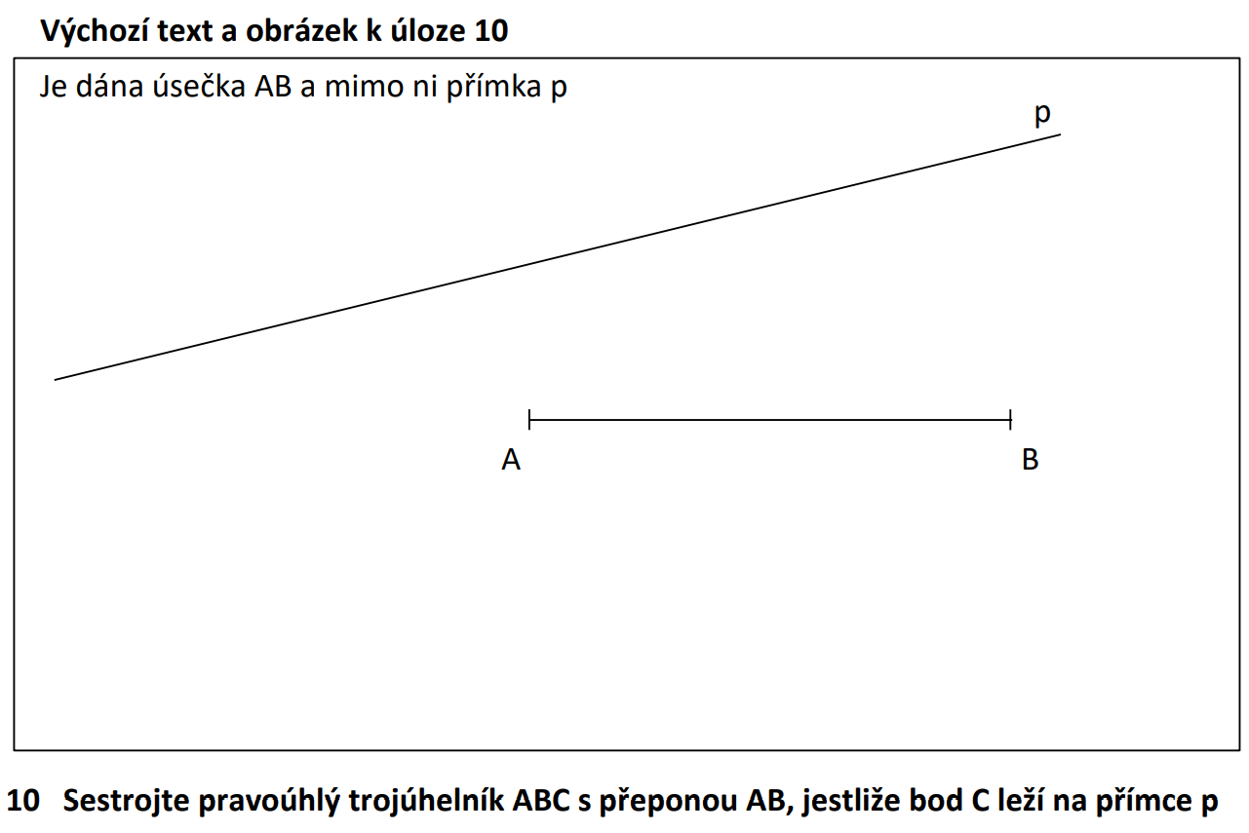
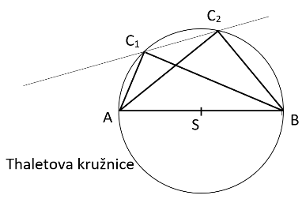
V-3

Slide 12
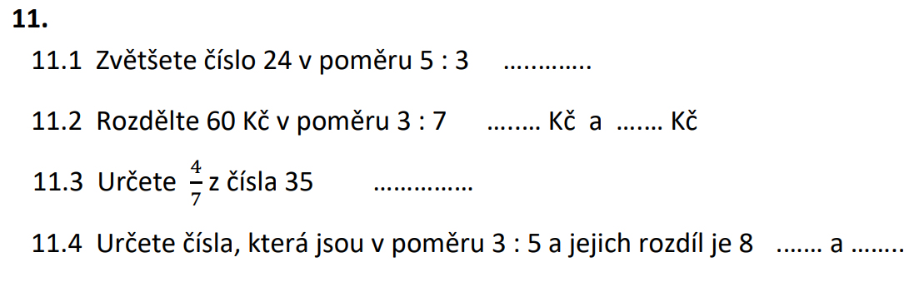
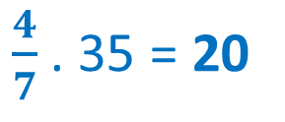
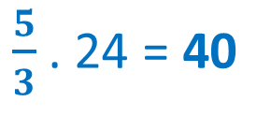
V-3
40
18
42
20
12
20
$\frac{5}{3}$. 24 = 40
$\frac{4}{7}$. 35 = 20
1 díl …….. 60 : (3 + 7) = 6 Kč
1 díl …….. 8 : (5 - 3) = 4
3 díly …….. 3 . 6 = 18 Kč
3 díly …….. 3 . 4 = 12
7 dílů …….. 7 . 6 = 42 Kč
5 dílů …….. 5 . 4 = 20

Slide 13
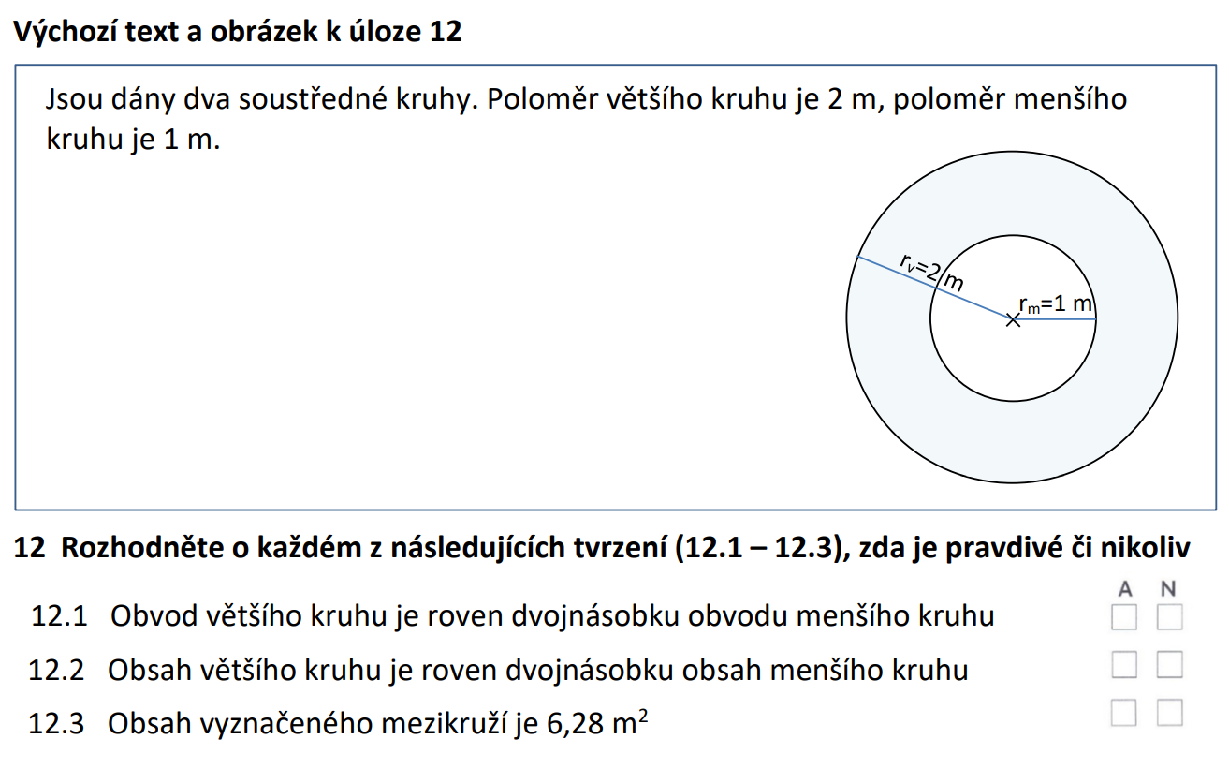
V-3
o_{v} = 2 . 3,14 . 2
S_{v} = 3,14 . 2²
o_{v} = 12,56 cm
S_{v} = 12,56 cm²
o_{m} = 2 . 3,14 . 1
S_{m} = 3,14 . 1²
o_{m} = 6,28 cm
S_{m} = 3,14 cm²
S
12,56 : 6,28 = 2x
12,56 : 3,14 = 4x
S = S_{v} - S_{m}
S = 12,56 – 3,14 = 9,42 cm²

Slide 14
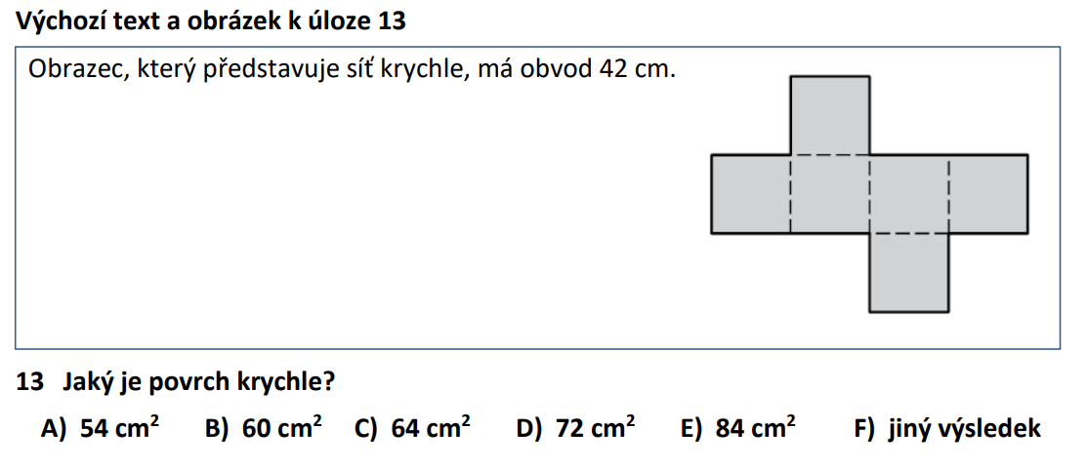
V-3
a = 42 : 14
S = 6 . a²
a = 3 cm
S = 6 . 3²
S = 54 cm²
a

Slide 15
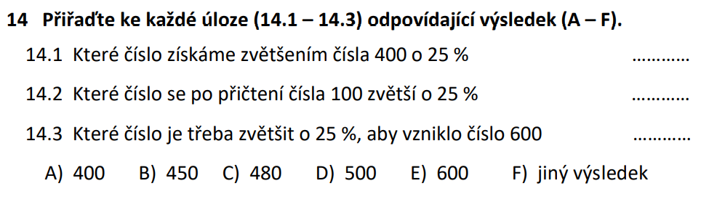
V-3
D
A
C
100 % ….… 400
25 % ….… 100
125 % ….… 600
125 % …… 500
100 %…… 400
100 %… … 480

Slide 16
V-3
Konec prezentace

